Slide 1
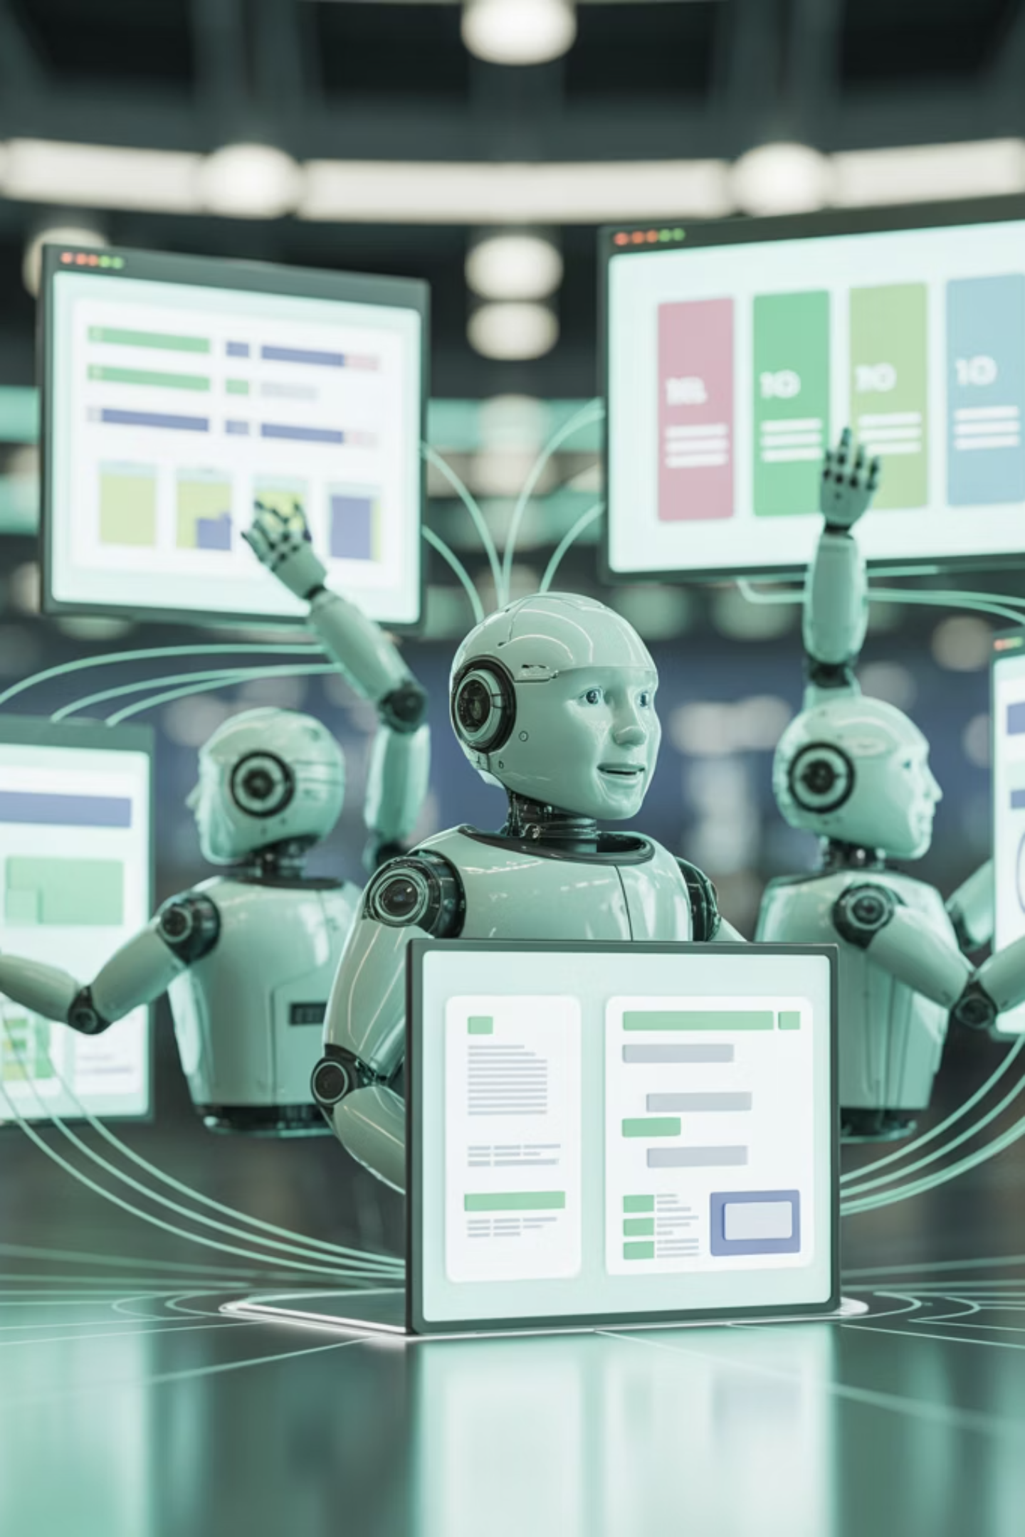
Além da Repetição
O que RPA + IA podem fazer que você ainda nem imaginou
Evento RPA & IA SP | IIMA - 2025

Slide 2


Sobre o Apresentador
Fernando Baldin, Formado em Relações Públicas com MBA em Administração, ITIL Master, HDI KCS Instructor, atuando a mais de 24 anos na área de TI sendo 10 destes em Automação e IA. Autor do Livro Revolução Invisível e Co-autor do Livro Colaborativo
Conecte-se no LinkedIn!

Slide 3






Conheça a Plataforma
A AutomationEdge é uma plataforma líder de Hiperautomação que unifica RPA, IA, ML, Integração de Negócios e ORCA (Orquestrador de Robôs e Agentes) em uma única suíte. Ela permite que as empresas automatizem processos complexos de ponta a ponta, otimizando operações e impulsionando a eficiência.
RPA Avançado
Inteligência Artificial
Automatize tarefas repetitivas e baseadas em regras com robôs poderosos.
Incorpore IA e Machine Learning para processar dados não estruturados e tomar decisões.
Integração Flexível
Análise e Orquestração
Conecte-se facilmente a sistemas legados e aplicações modernas.
Monitore, gerencie e otimize seus processos automatizados de forma centralizada.

Slide 4


RPA vs IA? Não. RPA + IA!
RPA = Executa ações
IA = Toma decisões
Automatiza tarefas repetitivas seguindo regras predefinidas e fluxos estruturados.
Analisa dados, identifica padrões e toma decisões baseadas em contexto e aprendizado.

Slide 5
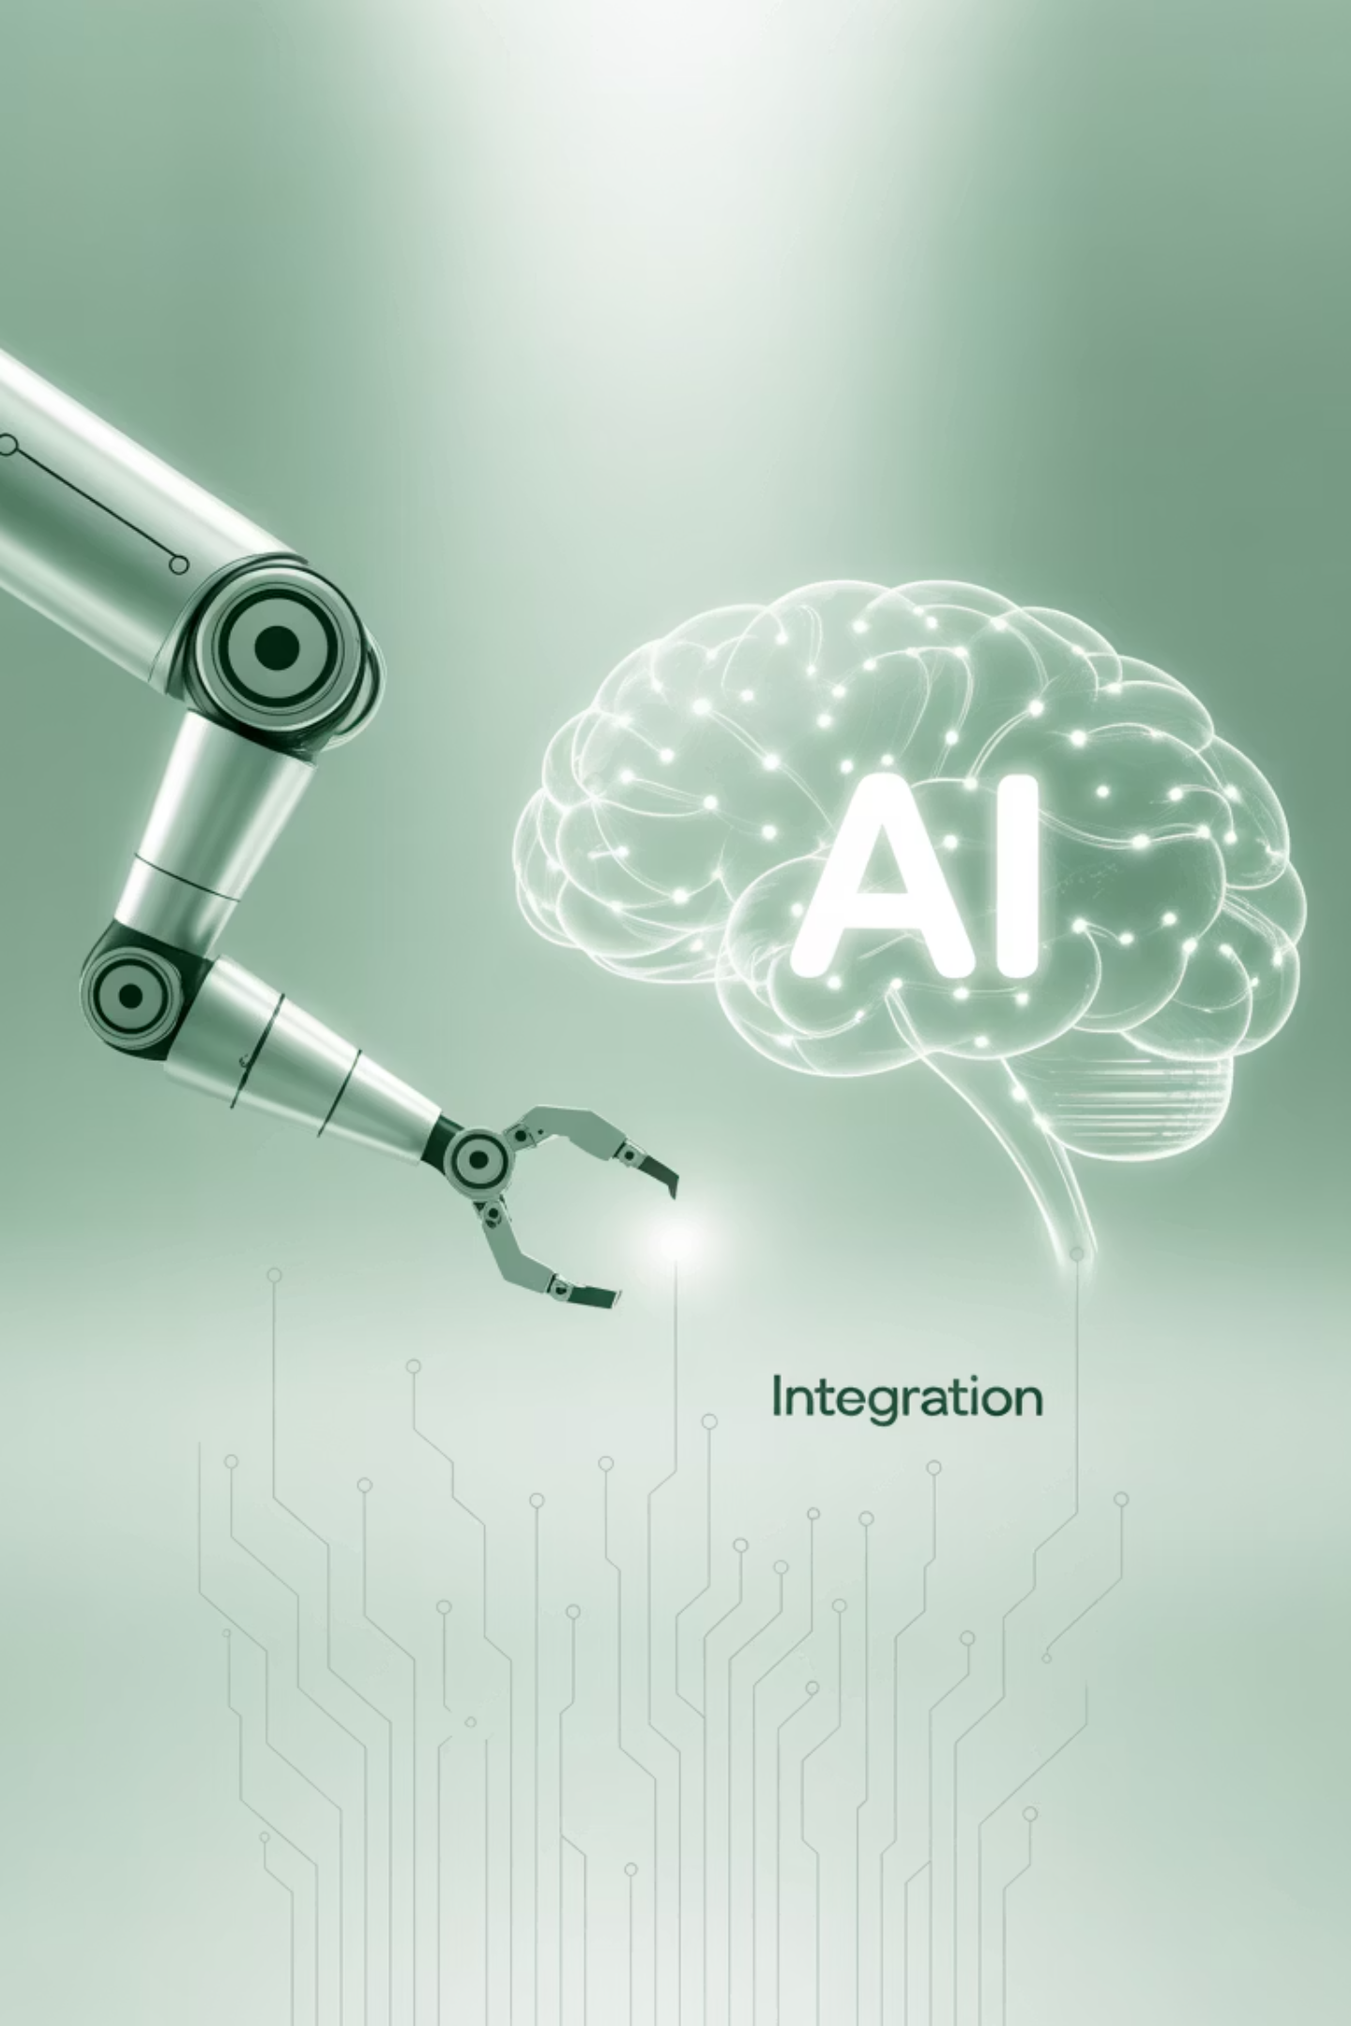
Diferenças Práticas
Característica
RPA
IA (ML / GenAI)
Base
Regras fixas
Dados e inferência
Tipo de tarefa
Repetitiva e estruturada
Variável e desestruturada
Exemplo
Preencher formulários, interagir sistemas
Entender textos, prever padrões
Limite
Não lida bem com exceções
Pode tomar decisões contextualizadas
Aplicabilidade
Segurança no Resultado, sem risco de Alucinação
Entender o contexto e aplicar regras contextuais.

Slide 6
3 Formas de Combinar RPA + IA
1
2
3
RPA Tradicional
Workflow com IA
Agente Autônomo (Agentic AI)
Regras fixas e predeterminadas
RPA com Visão Computacional
IA decide os passos de forma dinâmica
Processos determinísticos sem variações
Processamento de Linguagem Natural (NLP)
RPA executa as ações determinadas
Indicado para tarefas altamente padronizadas
Classificações e decisões baseadas em dados
Proporciona fluidez, adaptação e inteligência ao processo

Slide 7
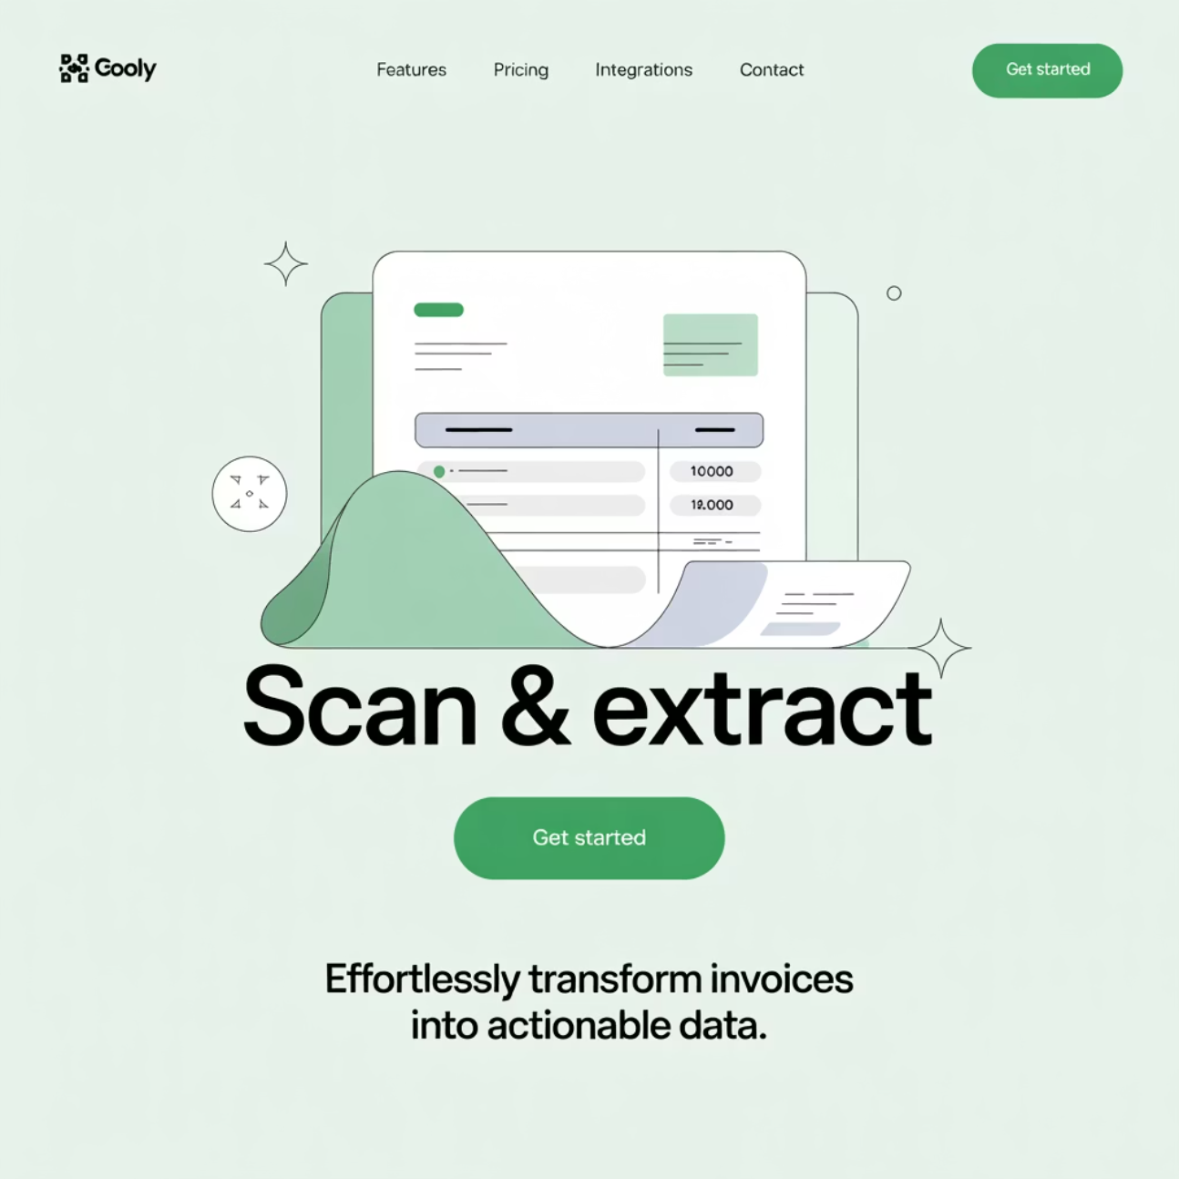
GenAI como Processador Inteligente de Documentos
Antes vs. Agora
📄 Antes: OCR + regras + scripts complexos
🤖 Agora: Prompt + texto do documento
📝 "Extraia os campos da nota fiscal e devolva em JSON."
Entende qualquer layout
Sem programar regras específicas
Rápido, flexível, barato

Slide 8
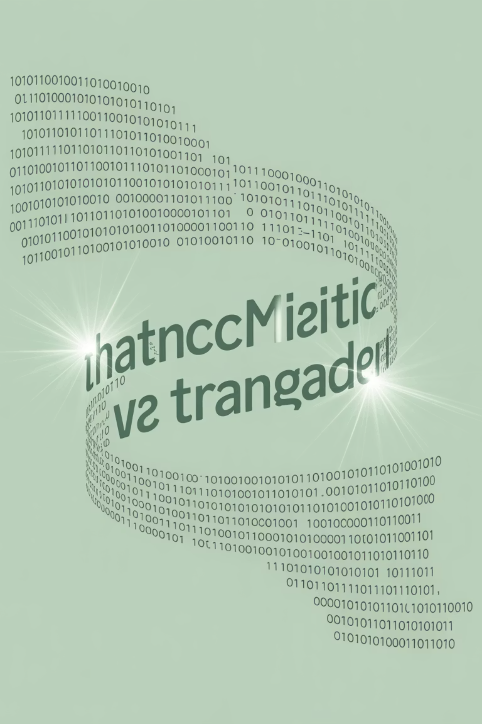
GenAI como Motor de Regras
Adeus if/else, olá linguagem natural!
Antes (Regex de CNPJ):
\b\d{2}\.\d{3}\.\d{3}\/\d{4}-\d{2}\b
Agora (Prompt):
"Liste todos os CNPJs válidos encontrados no texto abaixo."

Slide 9

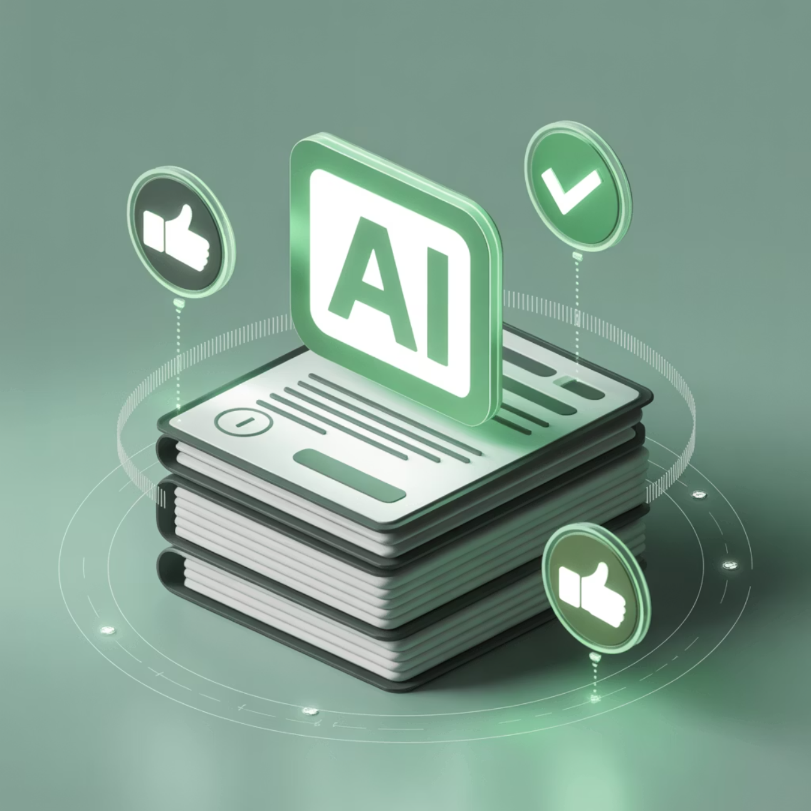
Caso de Cadastro de Alunos
Desafio
Solução
🎓 Validação de documentos acadêmicos com regras complexas e em constante mudança
🧠 Regras aplicadas via GenAI em linguagem natural
🤖 RPA orquestra o processo completo
Resultados
Redução significativa de tempo de processamento
Atualização ágil de regras sem programação
Maior acurácia e rastreabilidade total

Slide 10
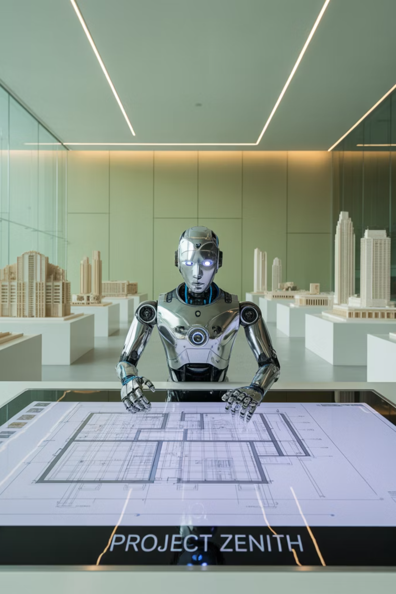




Case Informov
Desafio
Processamento manual de Notas Fiscais de Serviço com alto volume e diversos formatos
Solução
IA extrai campos direto do PDF sem necessidade de plataformas caras
Integração
RPA integra os dados extraídos diretamente no DATASUL
Resultados
100% automatizado | Custo por nota: apenas centavos | ROI imediato

Slide 11
Custo por Token: IA Viável
90%
R$0,0048
100%
Redução de custo
Custo médio
Pagamento por uso
Os preços de processamento com GenAI caíram mais de 90% desde 2022
Valor aproximado para processar um NFe completo com IA generativa
Sem necessidade de grandes investimentos iniciais em infraestrutura

Slide 12

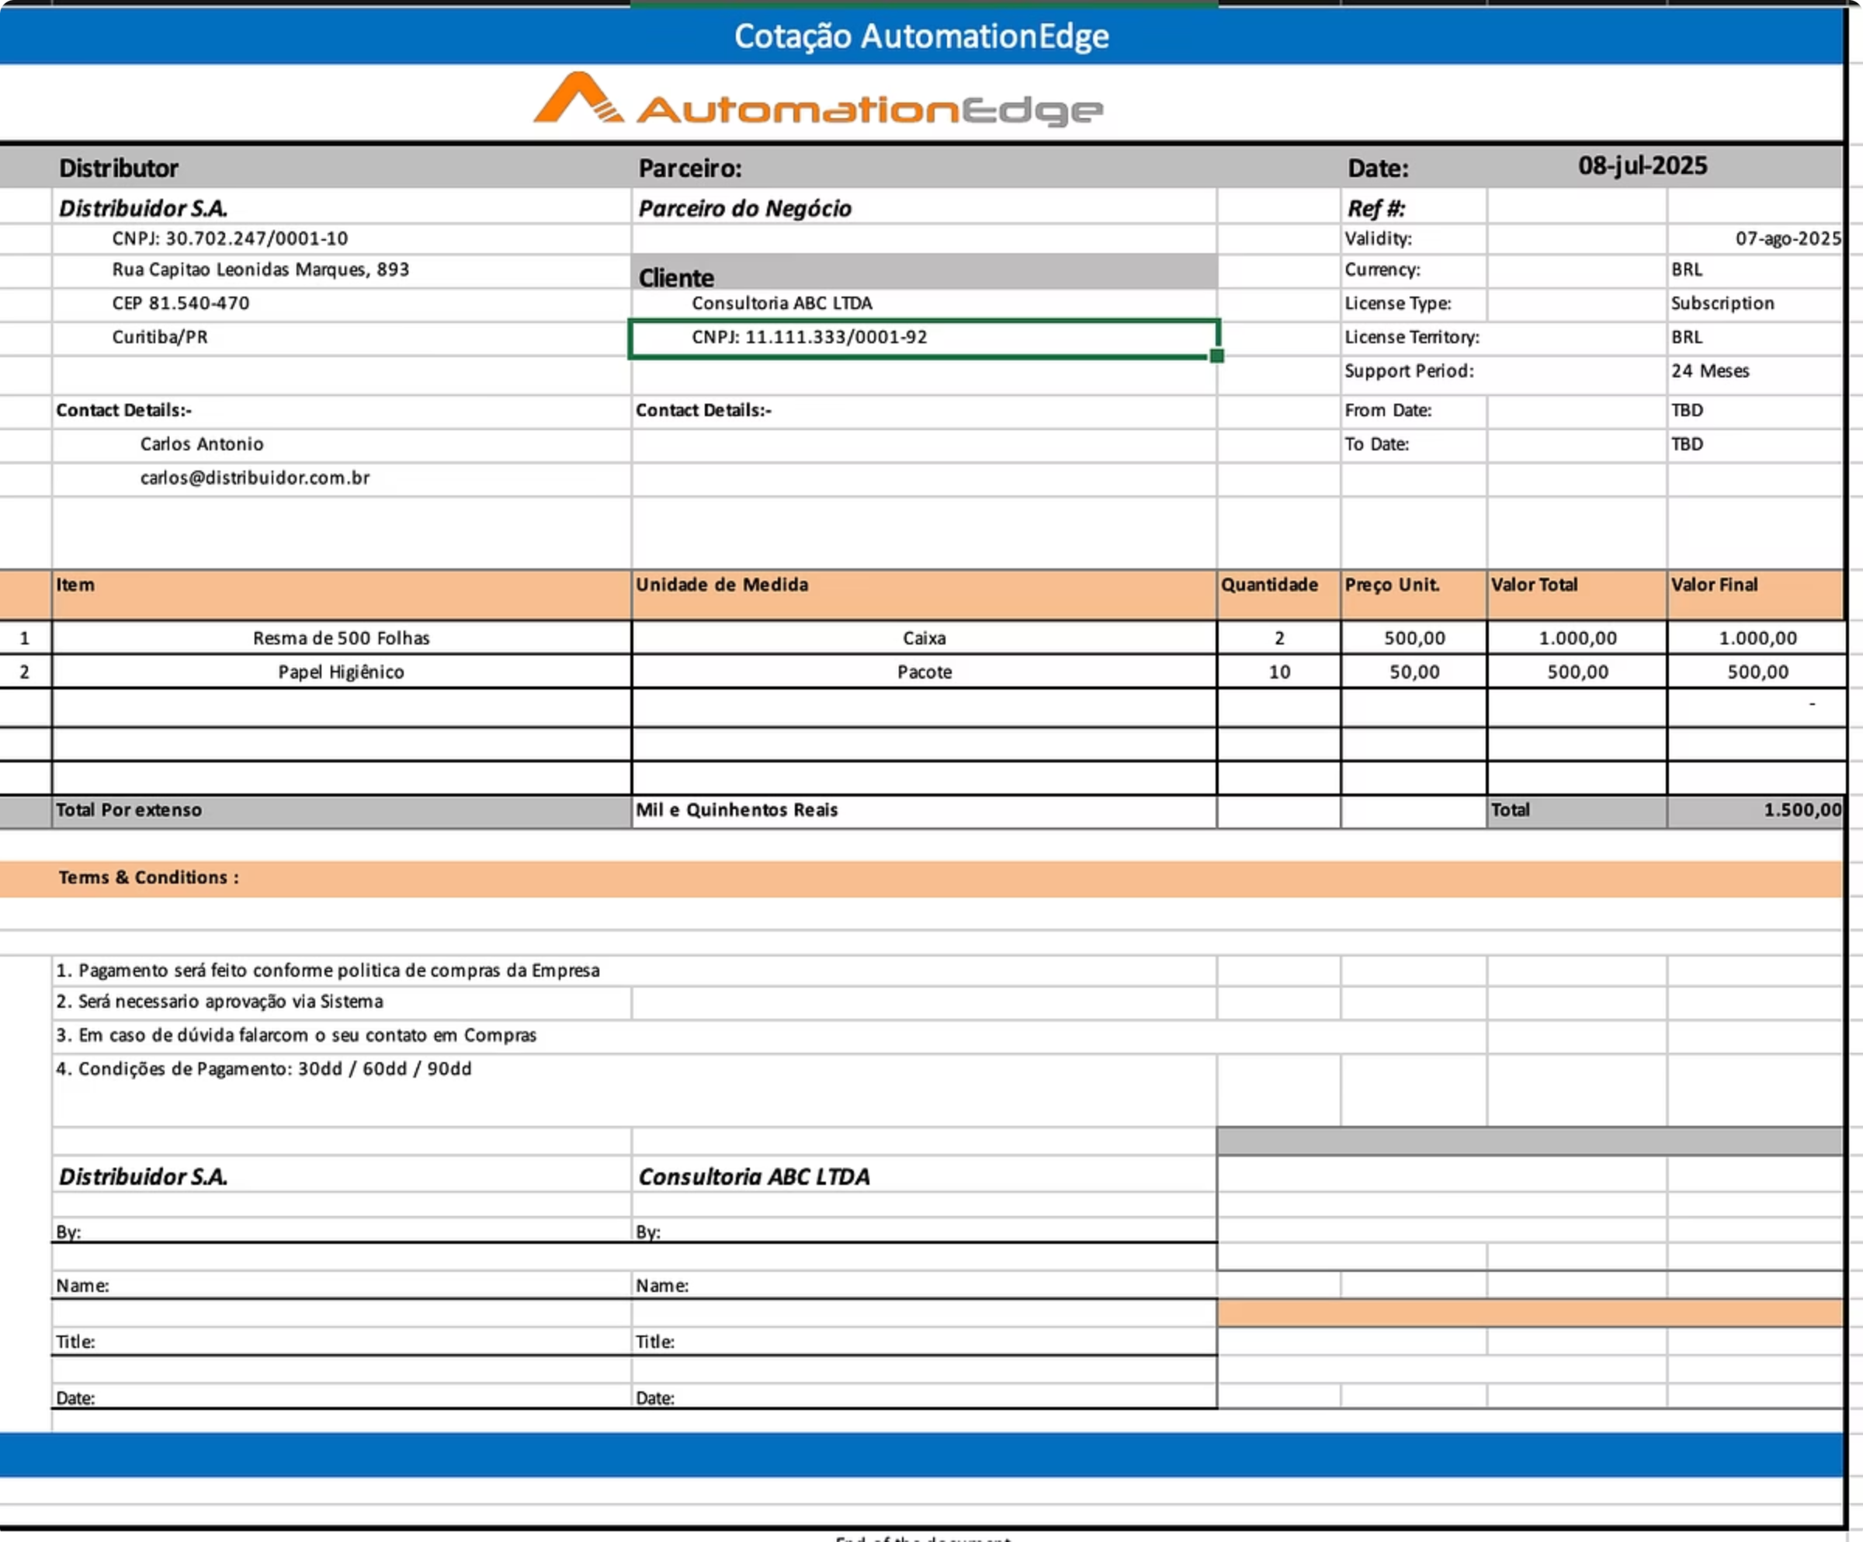
Como você extrairia os dados chaves dessa Cotação em Excel?

Slide 13

Simplificando o Caos
Desafios antes intransponíveis
Solução RPA + IA
🎯 IA entende contexto via prompt simples
📊 Planilhas complexas com múltiplas abas e fórmulas
🤖 RPA envia, recebe e atua sobre os dados
📄 PDFs mal formatados ou com layouts variáveis
🔄 Processos antes impossíveis, agora viáveis
📝 Documentos com dados não estruturados
⚡ Implementação rápida e sem código complexo
🧾 Faturas e notas com padrões inconsistentes

Slide 14








Agentic AI na Prática
Quem orquestra quem?
Agente IA decide
RPA executa
Analisa contexto e determina próximos passos baseado em objetivos
Implementa as ações nos sistemas corporativos com segurança
Segurança
Governança
Controle de acessos e permissões conforme políticas
Mantém logs detalhados e rastreabilidade completa
O RPA fornece a estrutura e governança necessárias para que a IA possa tomar decisões de forma segura e auditável.

Slide 15

Futuro: IA + RPA = Hiperautomação
Processos híbridos
Combinação fluida de automação rígida e flexível, adaptando-se conforme necessário
Regras em linguagem natural
Democratização da criação de regras, permitindo que especialistas de negócio contribuam diretamente
Colaboração humano-máquina
Humanos participam onde seu julgamento é mais valioso, deixando tarefas repetitivas para automação
Divisão estratégica
💡 IA pensa | 🤖 RPA executa | 👤 Humanos lideram e definem objetivos

Slide 16
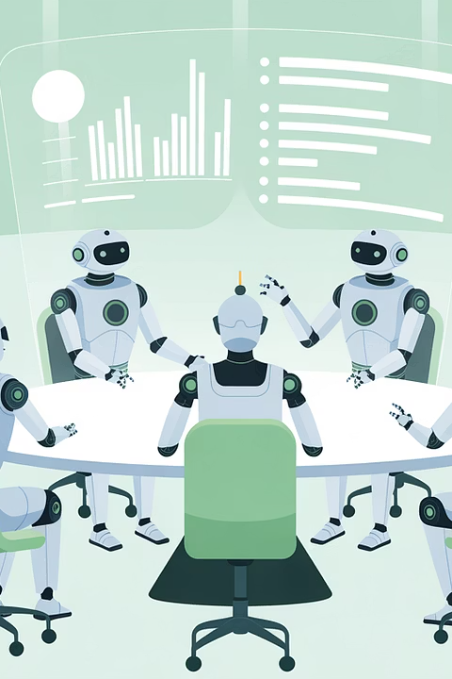
"Os robôs fazem, os agentes pensam e as pessoas lideram."

Slide 17




Conclusão
Estratégia, não modismo
A combinação RPA + IA é uma abordagem estratégica para transformação digital, não apenas uma tendência passageira
Casos reais comprovam
Empresas brasileiras já estão colhendo resultados significativos com implementações bem-sucedidas
Custo-benefício excepcional
Com a queda nos preços da IA, o ROI nunca foi tão atrativo e acessível
Próximos passos
Comece pequeno, pense grande
Identifique processos com maior potencial
Experimente com tecnologias já disponíveis

